Slide 1
ДОНЕЦЬКИЙ ОБЛАСНИЙ ЕКОЛОГО-НАТУРАЛІСТИЧНИЙ ЦЕНТР
Інтегрована науково-дослідницька та проєктна діяльність з використанням елементів STEM/STEAM/STREAM-освіти
КРАМАТОРСЬК 2024
Василь Шубчинський, завідувач відділу екології та природоохоронної роботи ДОЕНЦ

Slide 2
STEM/STEAM/STREAM=ІНТЕГРАЦІЯ
Мистецтво,
читання та письмо
STEM проєкт-наука (S) + технології (T) + інженерія (E) + математика (M), для STEAM-проєкту до формули ще додаємо мистецтво (A), до STREAM-проєкту включається читання та письмо (R).
Математика
Природничі науки
Технології
Інженерія

Slide 3
Актуальним напрямом розвитку позашкільної освіти є STEM/ STEAM/ STREAM-орієнтований підхід з метою популяризації інженерних, гуманітарних і IT-професій серед молоді, підвищенню поінформованості можливої професійної кар’єри, формуванню стійкої мотивації до науково-дослідницької та проєктної діяльності.
Виконання проєктів передбачає інтегровану науково-дослідницьку і творчу діяльність вихованців, спрямовану на отримання самостійних результатів за допомогою наукового керівника-ментора (можливо не одного). Здобувачі освіти самостійно або разом з науковим керівником обирають форму презентації та захисту отриманих результатів. Для формування і перевірки предметних знань, умінь та навичок необхідно спиратися на систему інтегрованих завдань змодельованих життєвими ситуаціями (таблиця 1).

Slide 4
Таблиця 1. Основні складові науково-дослідницького STEM/ STEAM/ STREAM -проєкту
Позначення складових | Зміст | Методи реалізації
S (Science - наука) | Говорить про те як влаштований світ, чому так відбувається, науковий підхід, експерименти, інтегроване вивчення природних процесів у всьому їх взаємозв'язку. | Підібрати які наукові питання розглянути, вибір наукових термінів та дослідницької бази необхідних експериментів для підтвердженння висунутих гіпотез або їх спростування.
T (Technology- технології) | Пояснює, що відбувається коли наука застосовується у повсякденному житті на основі технологічних прийомів. | Оптимальна технологія виготовлення моделей/ моделі, вибір моделі для практичного застосування у реальному житті виованців
E (Engineering - інженерія) | Інженерний підхід до винаходу (прототипу). застосування науки, техніки та математики для вирішення практичних проблем, інженерний підхід. | Комбінування з отриманням ефективних рішень, вибір матеріалів, інструментів, технологій виготовлення зразків, проведення випробувань, внесення змін в модель для необхідної результативності.
M (Mathematics - математика) | Організовує упорядковує та оптимізує наше мислення, вимірювання, розрахунки. | Розрахунки матеріалів, вартості проєкту, економічної вигоди при реалізії в реальному житті.
A (Arts- Мистецтво ) | Особистий емоційний продукт досліджуємого арт-об’єкту, дизайн та редизайн отриманого продукту як витвору мистецтва. | Промисловий дизайн, архітектура, індустріальна естетика, застосування законів мистецва при виготовленні моделі тощо.
R (Reading+WRiti ng - читання, письмо) | Наукова грамотність, організоване упорядкування та оптимізація нашого мислення. | Проєктна діяльність та читання про обєкт проєкту, креативна індустрія та нанотехнології, пошук інформації, написання оксюморонів, ессе та інше.

Slide 5
Реалізація проєкту дозволяє пройти технологічний алгоритм від виявлення проблеми, зародження ідеї до створення продукту – стартапу, а також навчитися презентувати його. Основною цінністю стає освоєння здобувачами освіти таких умінь, які дозволяли б їм визначати свої цілі, приймати рішення і діяти в типових та нестандартних ситуаціях. Робота над проєктами вирішуює різнорівневі дидактичні, виховні та розвивальні завдання, які сприяють формуванню відповідальної, соціально-активної, громадянсько-патріотичної, врівноваженої поведінки юних дослідників.

Slide 6
Результативне виконання проєкту здійснюється за допомогою процесів управління проєктом, які можуть бути згруповані у наступні етапи: ініціація, планування, виконання, моніторинг та контроль, завершення проєкту.
Головним продуктом першого етапу проєкту – ініціації – є опис концепції проєкту, обґрунтування необхідності та реалістичності проєкту, його формальна авторизація .
Ініціація будь-якого проєкту починається із визначення ідеї – основного задуму проєкту. З урахуванням наміченої ідеї розробляється приблизний план її реалізації, проводиться попередня оцінка необхідних ресурсів. Завершенням цього етапу стає оцінка життєздатності проєкту та ухвалення рішення про те, чи варто працювати над ним далі.
Отже формулювання проєктної ідеї – це ітераційний процес між двома точками: проблемою та ідеєю.
У цьому процесі відбувається одночасний розвиток самої ідеї (від загального бачення – до опису цілей проєкту, його очікуваних результатів) та розуміння проблеми (від звичайної констатації до ясного та кількісного її опису (Рис 1.).

Slide 7
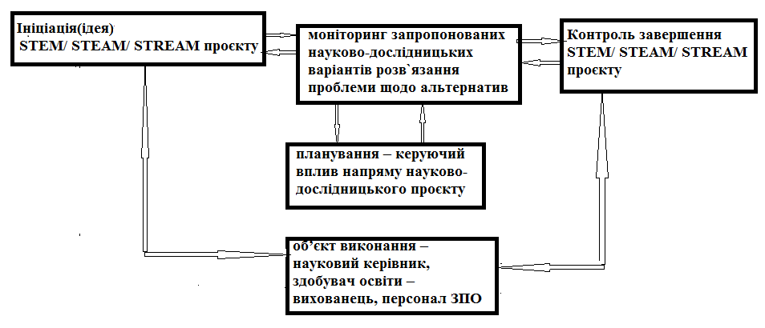
Рис.1 ­ Від ідеї до завершення науково-дослідницького проєкту

Slide 8
Принцип комплекcнocтi – реалізація соціально-економічних, організаційно-технічних, еколого-натуралістичних заходів;
Принцип системності -­ методи і засоби, які використовуються для збереження навколишнього середовища;
Принцип безперервності ­- систематичний, регулярний і неперервний розвиток наукових досліджень;
Принцип динамічності ­- удосконалення методів і форм наукових підходів з урахуванням передового вітчизняного та світового досвіду;
Принцип науковості ­- використання наукового підходу до аналізу проблем та виникаючих ризиків;
Принцип оптимізації ­- рішення екологічних завдань;
Принцип стандартизації ­- упорядкування вимог державних нормативно-правових актів щодо навколишнього середовища;
Принцип відповідальності – відповідальність і компетентність кожного здобувача освіти та педагога перед своєю професією;
Принцип ефективності ­- аналіз ефективності рішень та висновків за результатами науково–дослідницьких проєктів.

Slide 9
На відміну від класичної, в нашому розумінні, освіти, використання STEM/STEAM/STREAM-освіти вихованці отримують набагато більше автономності. За рахунок такої автономності, діти вчаться бути самостійними, приймати власні рішення та брати за них відповідальність. Навички критичного мислення та глибокі наукові знання, отримані в результаті проведення дослідницької роботи за допомогою використання STEM/STEAM/STREAM-проєктів, дозволяють здобувачам освіти бути новаторами – двигуном розвитку людства. Як приклад їх реалізації, приводимо розроблений педагогами еколого-натуралістичного підрозділу Одеського обласного гуманітарного центру позашкільної освіти та виховання і Донецького обласного еколого-натуралістичного центру інтегрованиий «STEAM – ПРОЄКТ «РОЗУМНИЙ» БУДИНОК», [Презентація інтегрованого проєкту «STEAM–проєкт «РОЗУМНИЙ» БУДИНОК» URL:
https://youtu.be/me0p-WSUTKw].

